Slide 1
移居者的都市梦：城市移民群体行为研究
问题
移民群体和本地人群在行为模式上存在怎样的差异？
这些差异多大程度能帮助我们区分这两类群体？
是否能衡量移民者的融入程度？
Yang Yang, Chenhao Tan, Zongtao Liu, Fei Wu, and Yueting Zhuang. Urban Dreams of Migrant: A Case Study of Migrant Integration in Shanghai. AAAI’18.

Slide 2
用户通话网络
数据来源：2016年9月上海电信全网通话元数据
通话记录 + 基站GPS信息
7亿条通话记录，5400万用户

Slide 3
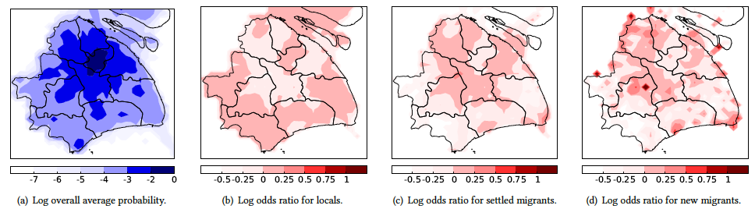
不同群体的行为模式差异
本地人: 出生在本地的上海人
老移民者: 在上海已经生活了一段时间、安顿下来了的移民者
新移民者: 刚来上海一周的移民者
本地人：1.7M, 老移民者：1.0M，新移民者：34K

Slide 4
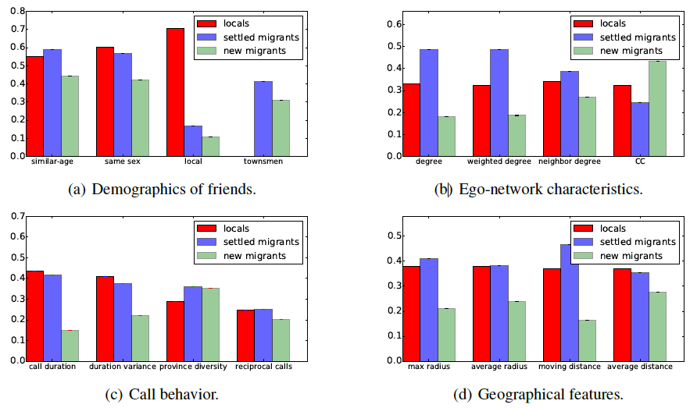
移民者有更多元的人际关系， 更大的活动区域

Slide 5
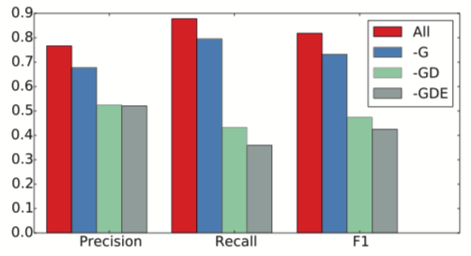
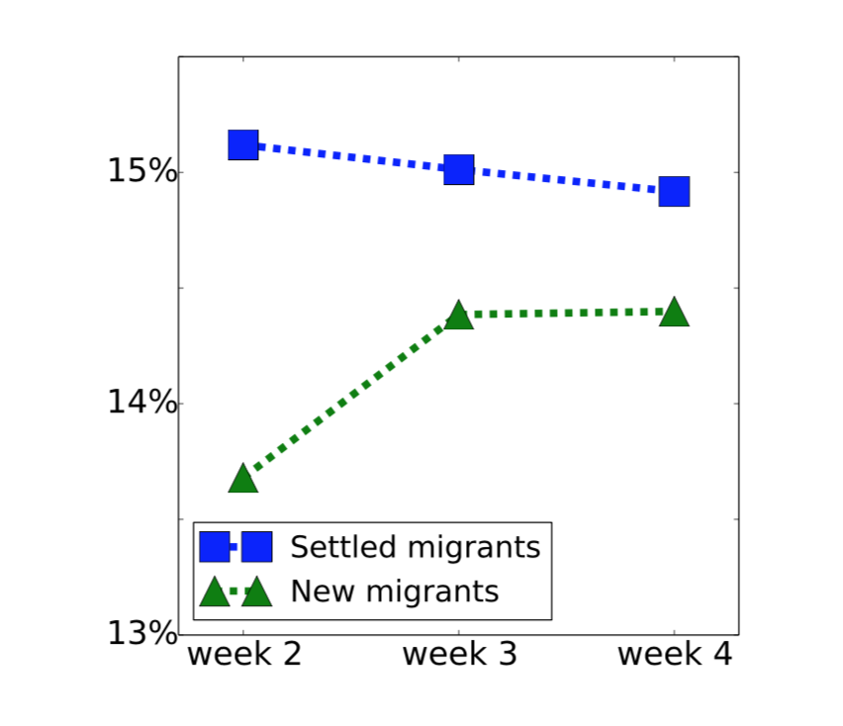
新移民逐渐向本地人趋近
二分类：根据首周用户通话记录，判断其为本地人, 老移民者
老移民者与新移民者中，被误判为本地人的比例

Slide 6
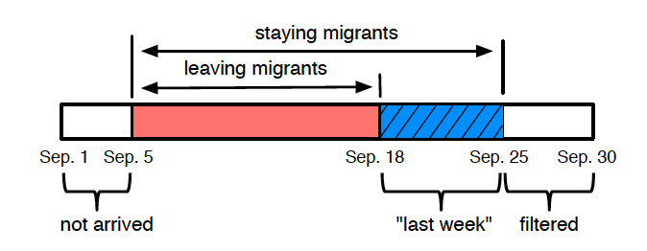
什么因素导致移民者离开都市？
抵达都市后的前两周很关键！
进一步将新移民者划分为流失移民者(1.5K)和暂存移民者(34K)
2016年9月下旬，4%的新移民者离开了上海
Yang Yang, Zongtao Liu, Chenhao Tan, Fei Wu, and Yueting Zhuang. To Stay or to Leave: Exploring the Initial Period of Migrant Integration. WWW’18.
Notes:
移民的最初行为对最终的融入影响很大

Slide 7
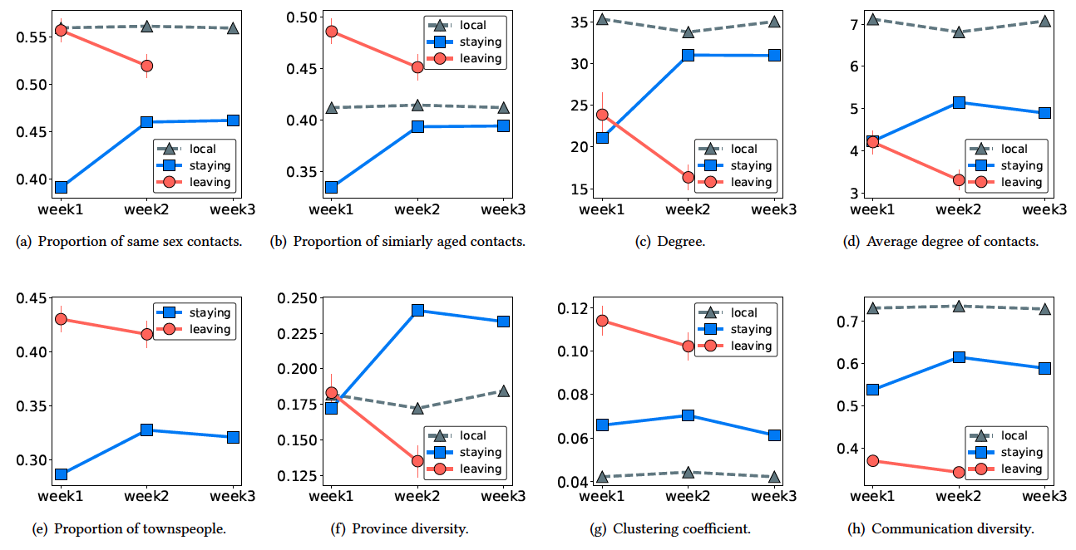
初步构建当地关系网络
积极扩展人脉、发展多样性的关系与移民者能否留在都市的关联性很强

Slide 8
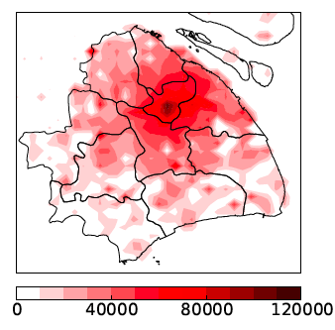
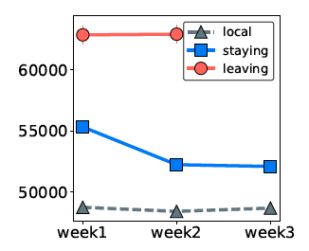
找到合适的居住地
根据用户的GPS数据，挖掘其居住地，结合上海市房地产数据，分析用户居住地的房价
(a)上海市房价热点分布
(b)用户居住地的平均房价
Notes:
区域的房价也和移民的融入有紧密的关联。我们收集了上海的房产数据，并结合用户夜间的活动信息抽取了居住地的房价特征。我们发现流失移民倾向于活动在最昂贵的区域，一种解释是说新移民会由于没有找到合适租金的住所选择离开城市

Slide 9
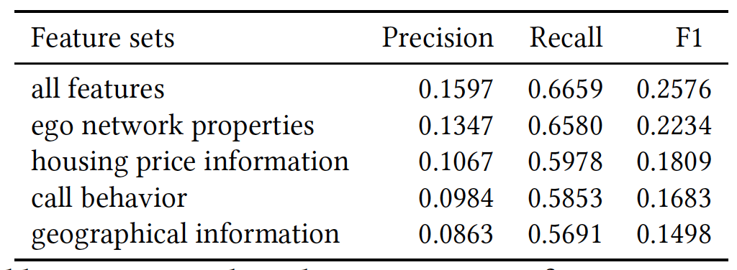
流失移民 vs. 留存移民
根据新移民者过去两周的通话数据，预测其两周后是否会离开上海

Slide 10
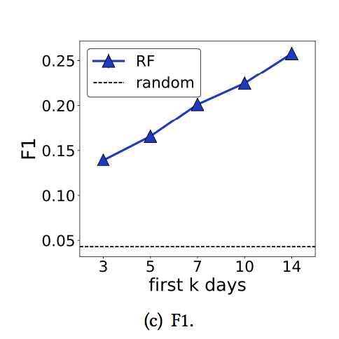
流失移民 vs. 留存移民
在移居早期识别移民的流失
是否能在小于两周的时间识别流失的移民?
如果可以,政府和公益团体也许能为这类移民提供帮助
基于前k天数据提取特征进行训练和预测：

Slide 11
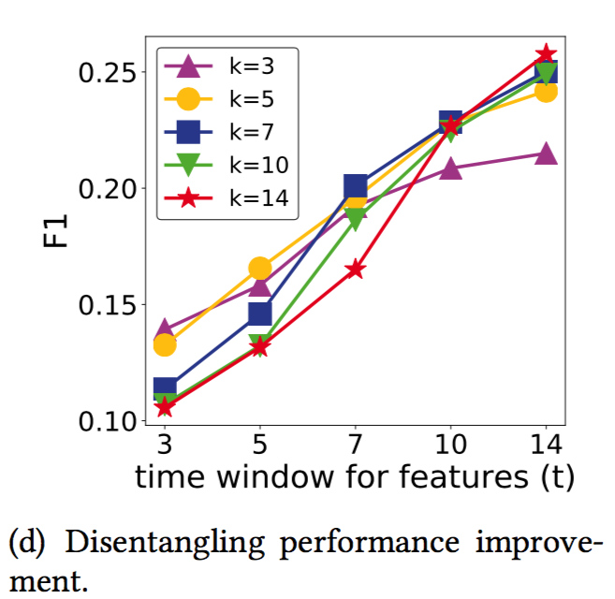
流失移民 vs. 留存移民
探究预测效果提升的原因
解耦可能导致效果提升的两个因素：模型和特征
k-day features
t-day features
train
test
classifier
Predict leaving migrant
使用5天数据, 分类器就能达到用14天数据的预测效果！
Notes:
Surprisingly, we see that classi ers trained with only the first 5 days’ data perform as well as those trained using 14 days when test- ing with features extracted from the rst 10 or 14 days). This result indicates that the classi er can be well trained using data from a small number of days and the performance improvement is mainly due to improved feature quality. In other words, as new migrants stay longer, we have more reliable information regarding how she behaves, but even with less reliable information from the rst 5 days, we can already know how di erent features relate to leaving migrants.

Slide 12
社交感知的时序补全算法
时序数据补全
时序数据缺失会影响基于这类数据的分析和建模, 研究合适的补全方法十分有必要
时序补全的方法
插值，平滑
深度模型: GRU-D, LSTM-impute
社交网络中的时间序列
在社交网络分析中，时序数据也起着重要作用
基于同质性(Homophily)现象，联系人的行为模式可以帮助他的数据缺失
目前缺乏结合社交上下文和深度模型来进行时间序列补全的工作
Zongtao Liu, Yang Yang, Wei Huang, Zhongyi Tang, Ning Li and Fei Wu. How Do Your Neighbors Disclose Your Information: Social-Aware Time Series Imputation. WWW’19.

Slide 13
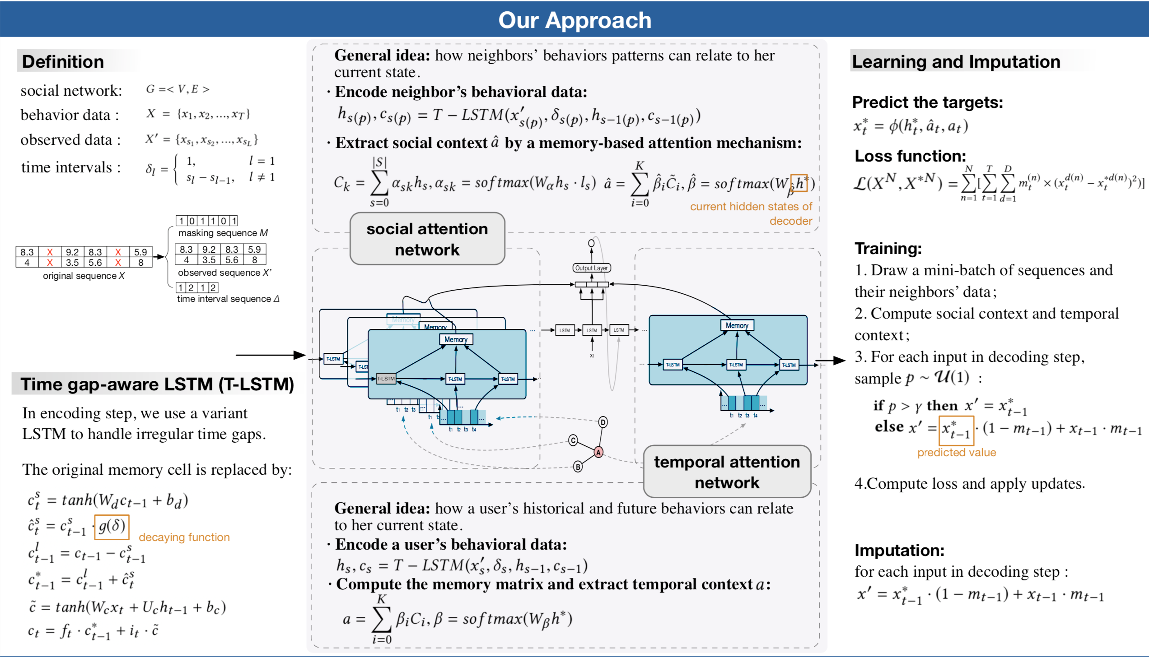
社交感知的时序补全算法

Slide 14
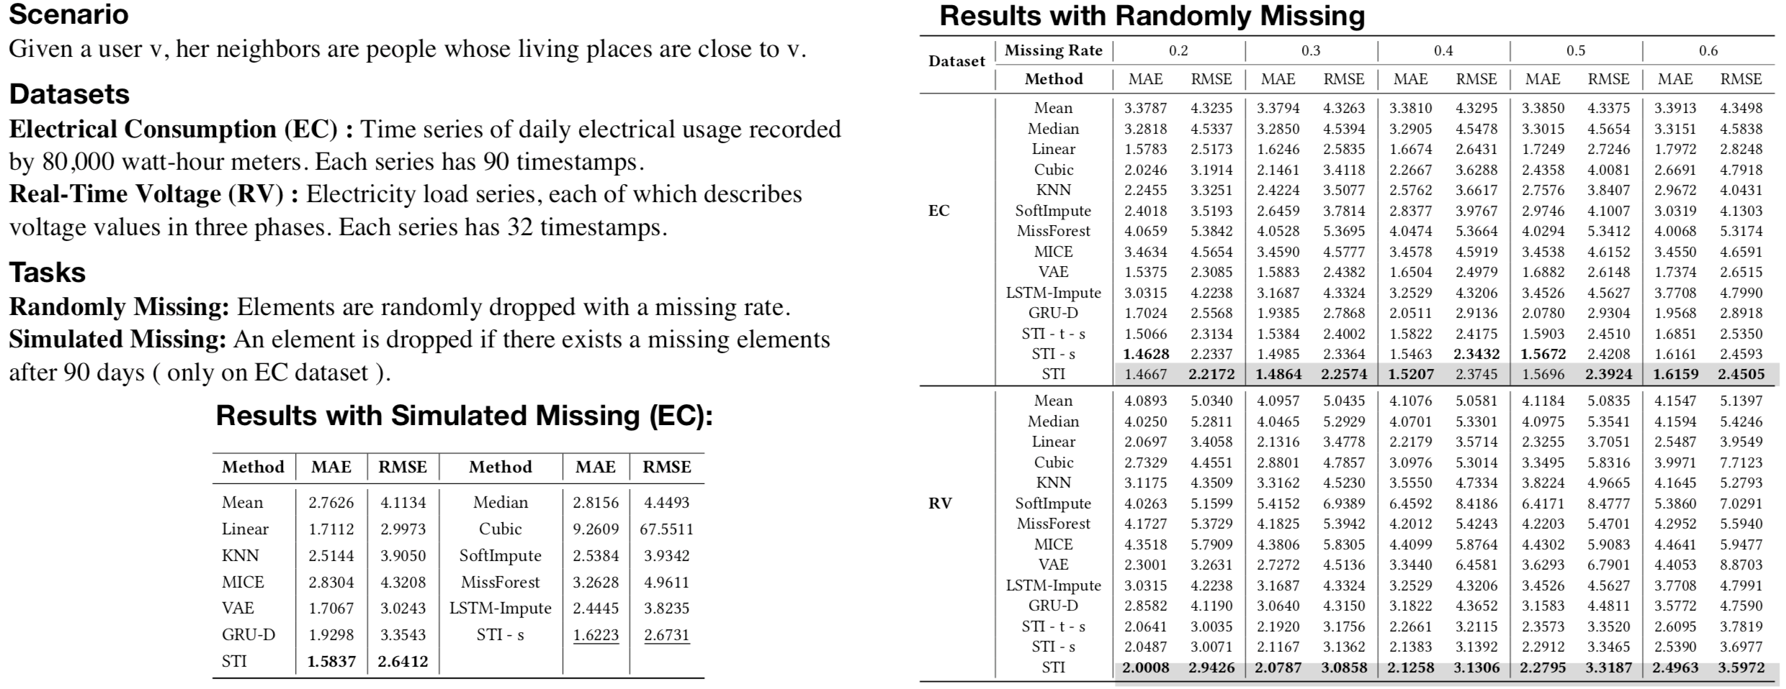
实验结果

